Slide 1
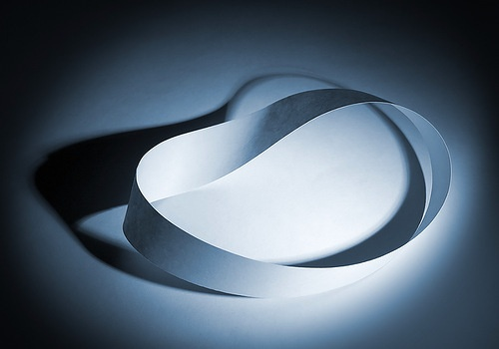
Исследовательский проект
Лист Мёбиуса –односторонняя
поверхность
Работу выполнила,
учащаяся 8 Б класса МБОУ СШ №24.
Руководитель: учитель математики
Ляпина Маргарита Алексеевна
г.Елец 2023г.

Slide 2
Цель работы:
Исследование поверхности ленты Мебиуса и её свойств.
Задачи работы:
Познакомиться с историей появления ленты Мебиуса.
Выявить и исследовать свойства ленты Мебиуса.
Установить области применения ленты Мебиуса.
Проблема: Какими же удивительными свойствами обладает лента Мебиуса?
Многие знают, что такое лист Мёбиуса.
Тем, кто ещё не знаком с удивительным листом, который относится к «математическим неожиданностям», я предлагаю вместе со мной провести исследование и окунуться в светлое чувство познания.
.

Slide 3
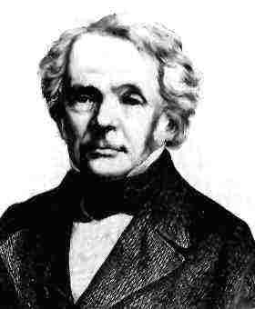
Фердинанд Мёбиус (1790-1868) –Мёбиус был первоначально астрономом. В те времена занятия математикой не встречали поддержки, а астрономия давала достаточно денег, чтобы не думать о них, и оставляла время для собственных размышлений. И Мёбиус стал одним из крупнейших геометров XIX века.
В возрасте 68 лет Мёбиусу удалось сделать открытие поразительной красоты. Это открытие односторонних поверхностей, одна из которых – лист Мёбиуса (или лента). Мёбиус придумал ленту, когда наблюдал за горничной, неправильно одевшей на шею свой платок.

Slide 4
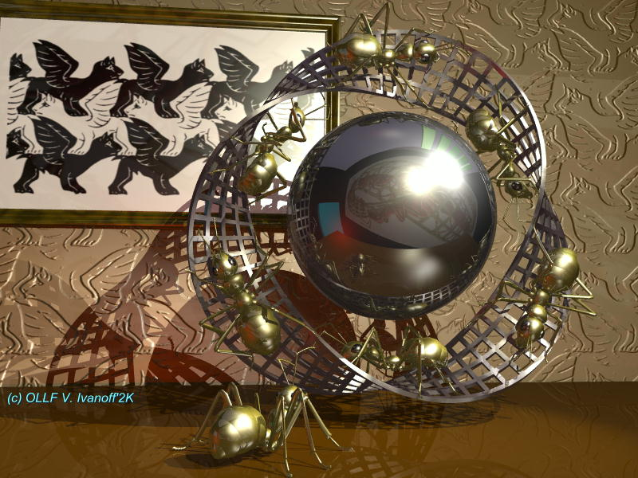
Представим себе поверхность и сидящего на ней муравья. Удастся ли муравью доползти до обратной стороны поверхности – образно говоря, до её изнанки, - не перелезая через край? Гипотеза: как это ни удивительно, но односторонние поверхности существуют!
Первый пример односторонней поверхности, в любое место которой может доползти муравей, не перелезая через край, привел Мёбиус в 1858г.

Slide 5
Опыт №1.
Склейте два кольца- одно простое и лист Мёбиуса. Разрежьте каждое из них пополам вдоль. Что у Вас получилось?
2 простых и 1 кольцо Мёбиуса.
Опыт № 2.
Чтобы получить ленту Мёбиуса, мы поворачиваем полоску бумаги на пол оборота. А интересно, что у вас получится, если вы склеите ленту, сделав полный оборот , и получившееся кольцо разрежете пополам вдоль?
Получилось одно кольцо, но большое.
Получились два кольца, но каждое само по себе.
Получились два кольца, причем сцепленных .
Опыт №3.
Попробуйте прорезать в полосе щель и продеть сквозь нее один конец полосы. А теперь попробуйте продолжить разрез вдоль всей ленты.Что у вас получилось?
Два кольца Мёбиуса
Вывернутое, но простое кольцо.

Slide 6
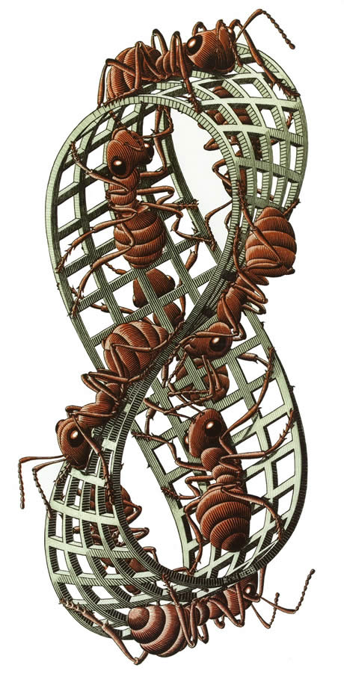
У входа в Музей истории и техники в Вашингтоне медленно вращается на пьедестале стальная лента, закрученная на полвитка. В 1967 году, когда в Бразилии состоялся международный математический конгресс, его устроители выпустили памятную марку достоинством в пять сентаво. На ней была изображена лента Мёбиуса. И монумент высотой более чем в два метра, и крохотная марка – своеобразные памятники немецкому математику и астроному Августу Фердинанду Мёбиусу, профессору Лейпцинского университета.

Slide 7
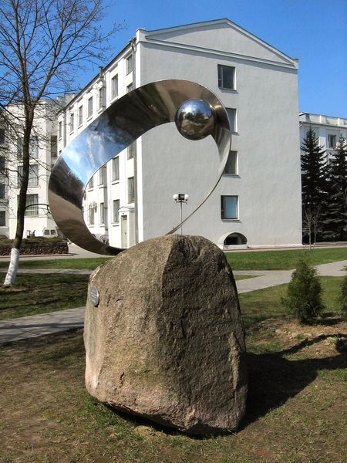
Таинственный и знаменитый лист Мебиуса волновал скульпторов и художников. Целую серию вариантов листа Мебиуса можно встретить в скульптуре.
Во многих странах мира: России, Белоруссии, Германии, Латвии многих других есть памятники этому необычному объекту.

Slide 8
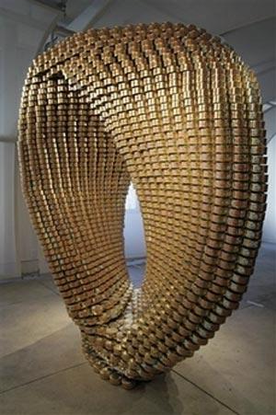
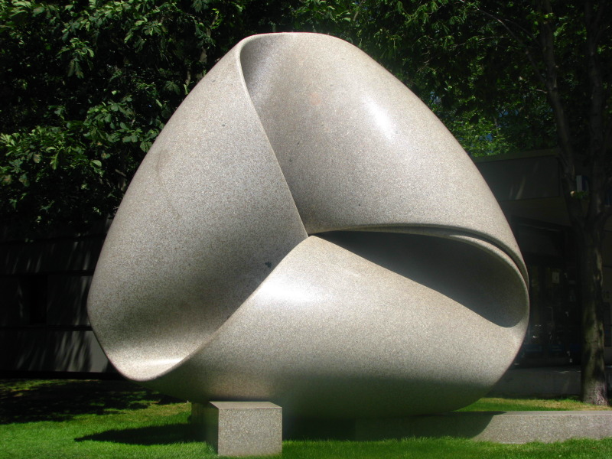
Лист Мёбиуса составленный из множества консервных банок
Памятник в Германии

Slide 9
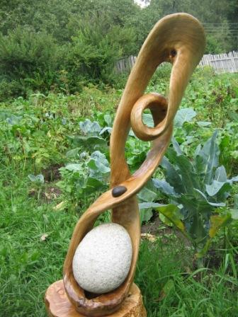
Лист Мёбиуса - символ математики,
Что служит высшей мудрости венцом
Он полон неосознанной романтики:
В нём бесконечность свернута кольцом,
В нём - простота, и вместе с нею сложность,
Что недоступна даже мудрецам:
Здесь на глазах преобразилась плоскость
В поверхность без начала и конца.
Автор - Сергей Карпиков

Slide 10
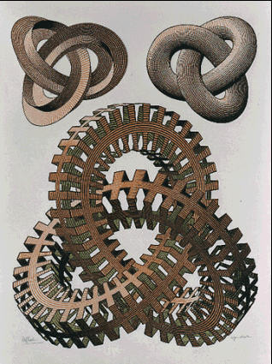
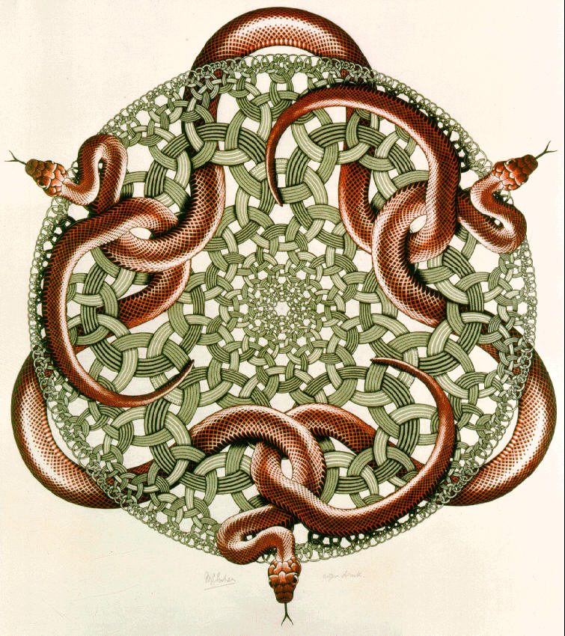
Голландский художник Мориц Корнелиc Эшер, родившийся в 1898 году в Леувардене создал уникальные работы, в которых использованы или показаны идеи ленты Мёбиуса

Slide 11
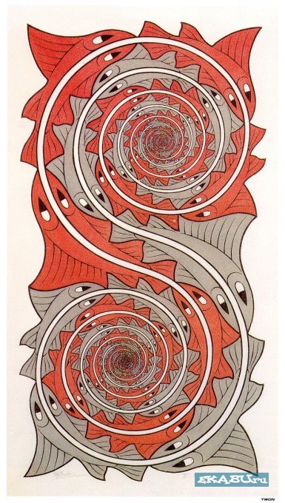
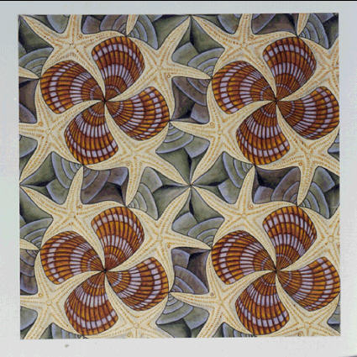

Slide 12
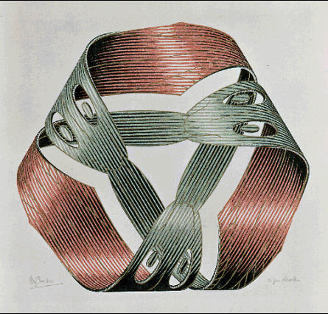
Конечно же, главная ценность листа Мёбиуса состоит в том, что он дал толчок новым обширным математическим исследованиям. Именно поэтому его часто считают символом современной математики и изображают на различных эмблемах и значках, как, например, на значке механико-математического факультета Московского университета.
Лист Мёбиуса I. 1961. Торцовая гравюра

Slide 13
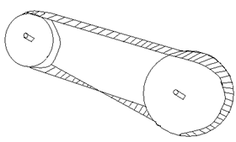
Применение листа Мёбиуса в технике
Полоса ленточного конвейера выполненная в виде ленты Мёбиуса, позволяет ему работать дольше, потому что вся поверхность ленты равномерно изнашивается. Также в системах записи на непрерывную плёнку применялись ленты Мёбиуса (чтобы удвоить время записи). В матричных принтерах красящая лента имела вид листа Мёбиуса для увеличения срока годности.
Международный символ переработки представляет собой лист Мёбиуса.

Slide 14
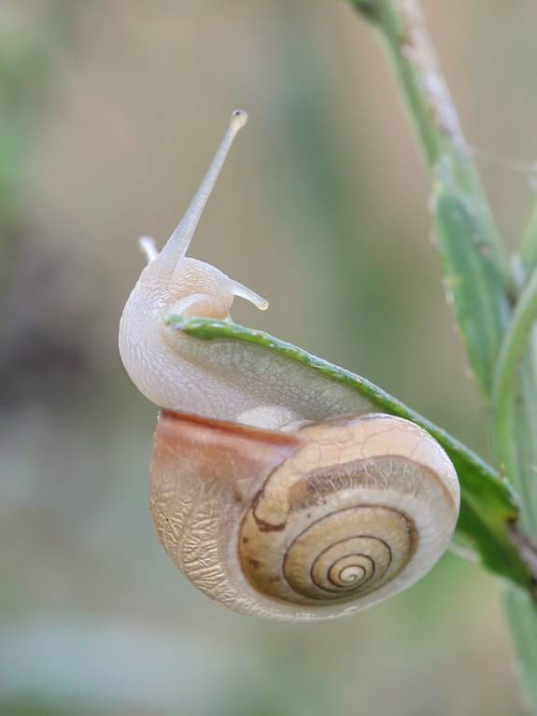
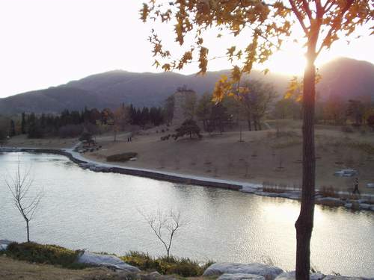
Лист Мебиуса в природе

Slide 15
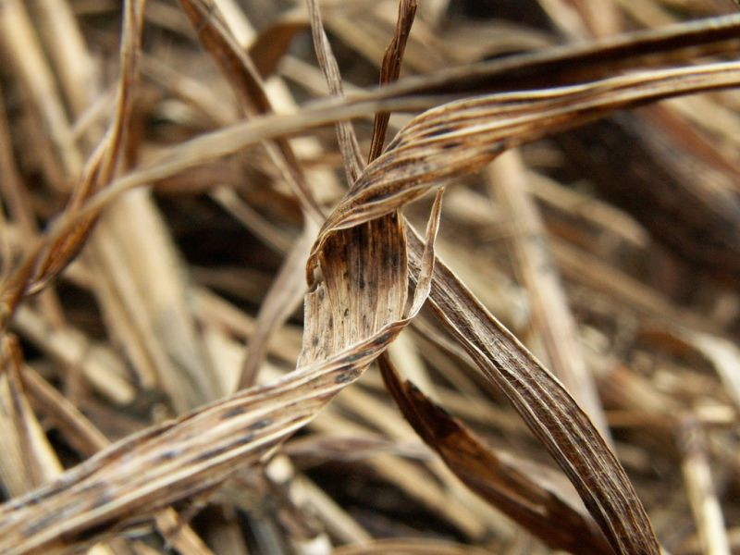
Лист Мёбиуса в природе

Slide 16
заключение
Мной была проделана работа по рассмотрению некоторых свойств ленты Мёбиуса. Для доказательства были использованы свойства развертывающихся поверхностей. Изучались свойства ленты на наглядных примерах.
Некоторые свойства ленты Мёбиуса могут быть полезными для тех, кто начинает изучать топологию, так как более просты и понятны.

Slide 17
Используемая литература:
Внеклассная работа по математике В.А.Гусев, А.И.Орлов, А.Л.Розенталь.
Математический цветник Ю.А.Данилова.
Краткий очерк истории математики. Д. Я. Стройк.
Ресурсы:
http://slovari.yandex.ru/dict/bse/article/00046/48100.htm
http://ru.wikipedia.org/wiki/%D0%9B%D0%B8%D1%81%D1%82_%D0%9C%D1%91%D0%B1%D0%B8%D1%83%D1%81%D0%B0
http://www.genon.ru/GetAnswer.aspx?qid=e2ab6eb5-5fb6-4fc6-b1a4-6ee7961a0dc1
www.vokrugsveta.ru

